Slide 1


Programmeren Balloon Pop

Slide 2
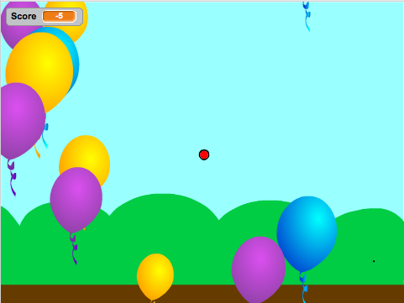
BalloonPop
Nu je de basis van scratch en de leap motion kent, kunnen we een spelletje maken.
Het is de bedoeling om met een rode sprite alleen de blauwe ballonnen te laten knappen. Een blauwe ballon levert 1 punt op, een andere kleur 2 strafpunten.
Hiervoor moet je het project ‘BalloonPop.sbx’ openen.

Slide 3
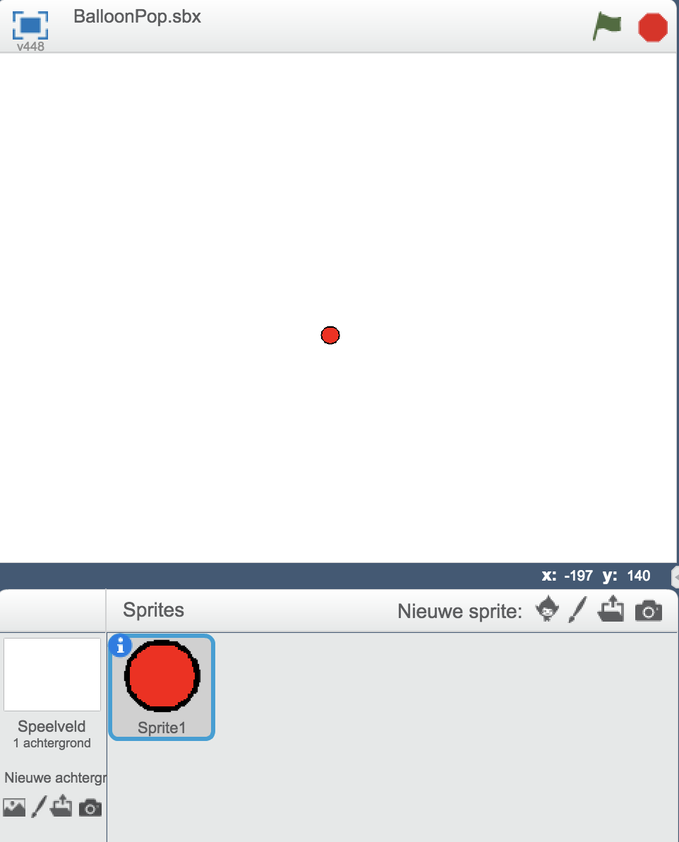
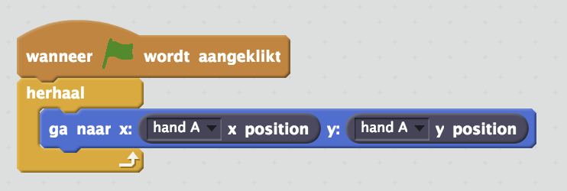
Balloon Pop
We gaan een sprite laten bewegen met de leap motion.
Kies een sprite uit of maak er zelf een, waarmee we de ballonnen kunnen laten knappen.
Hiernaast hebben we zelf een kleine cirkel gemaakt.
Zorg dat je de sprite kunt besturen met de leap als we op de groene vlag klikken.

Slide 4
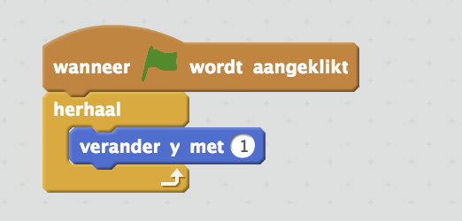
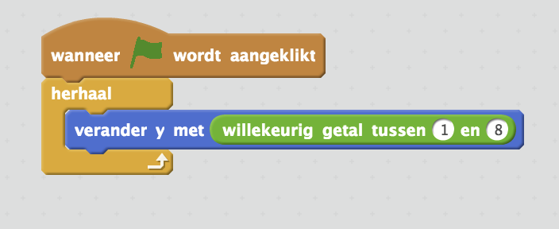
Balloon Pop
Voeg een ballon sprite toe.
Zorg dat de ballon naar boven zweeft als we op de groene vlag klikken. Kijk of dit werkt.
Probeer de stijgsnelheid van het ballonnetje eens wat willekeuriger te maken.
Helemaal naar boven blijft de ballon steken. Dit gaan we later aanpassen.

Slide 5

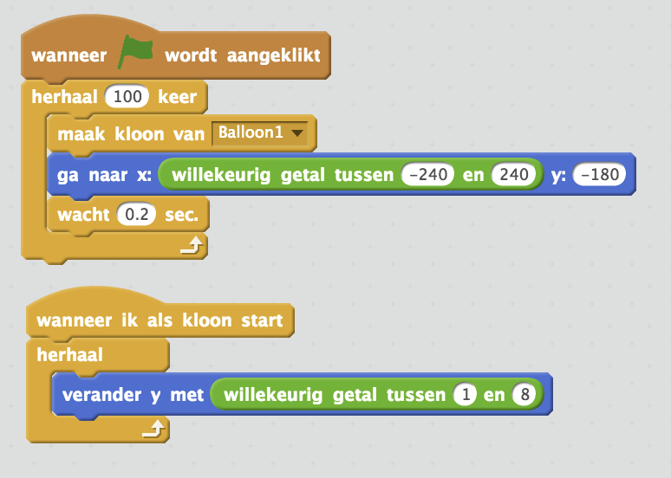
Balloon Pop
We hebben meer ballonnen nodig!
We gaan de startpositie van de ballonnen aan passen zodat deze onder aan het scherm beginnen op een willekeurige horizontale positie.
De volgende aanpassing laat 100
ballonnen verschijnen.
Dat ziet er geinig uit!

Slide 6
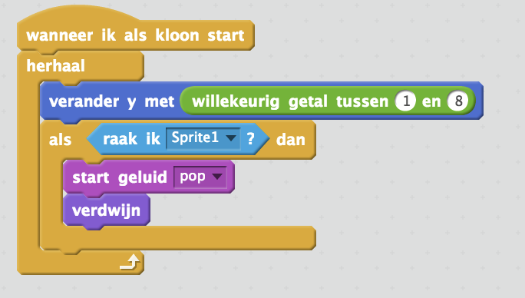

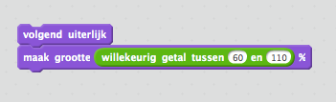
Balloon Pop
Als de rode sprite de ballon raakt moet hij
verdwijnen met een plop geluidje.
Voor een beetje variatie, voeg het volgende code blok toe bij aan het maken van een kloon.
De ballonnen zullen nu van kleur en van grootte veranderen!

Slide 7
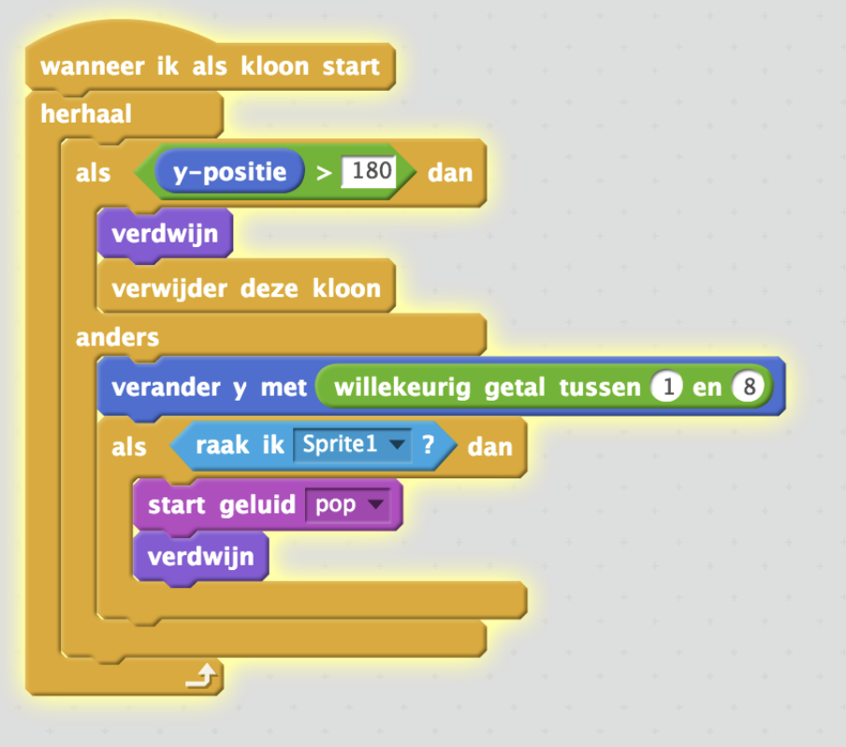
Balloon Pop
Laat de ballonnen die gemist zijn boven verdwijnen
Het spel is bijna klaar !
Nu de punten telling implementeren.

Slide 8
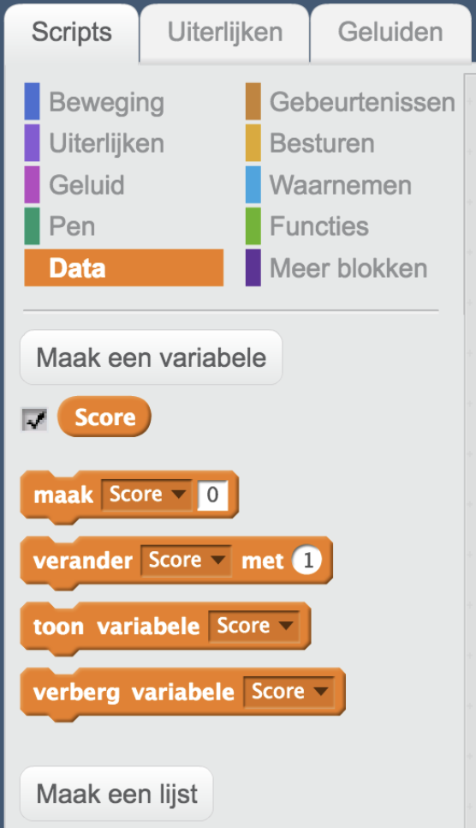
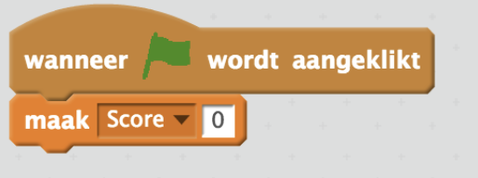



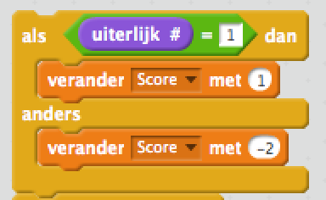
Balloon Pop
Maak een variabele aan met de naam Score.
Deze zal ook in je scherm verschijnen, met het codeblokje zet je de score op 0.
1 Punt
-2 Punten
Nu nog punten tellen!
Een blauwe ballon raken levert 1 punt op, een andere kleur 2 strafpunten.

Slide 9
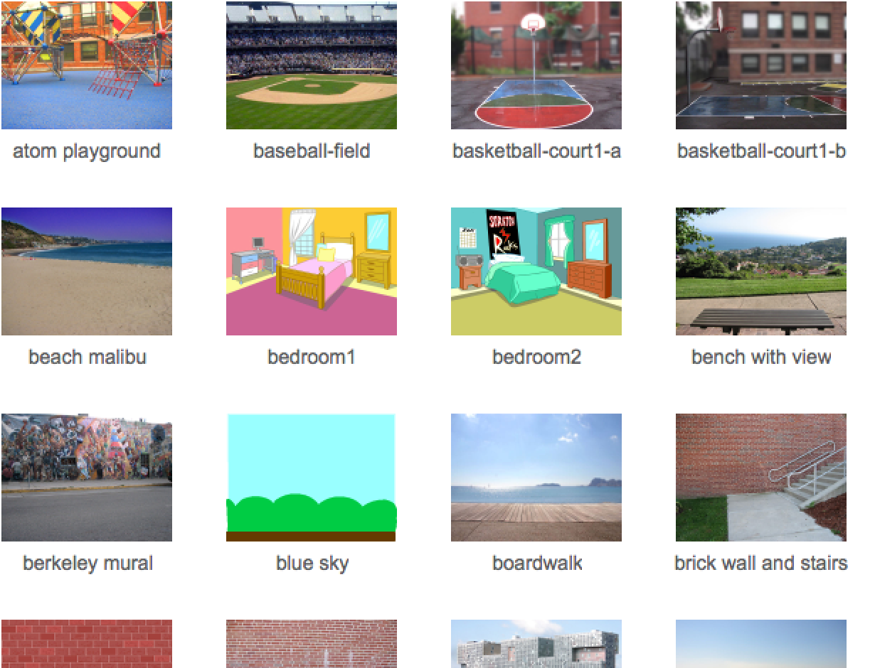
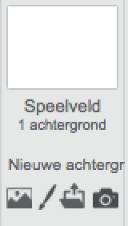

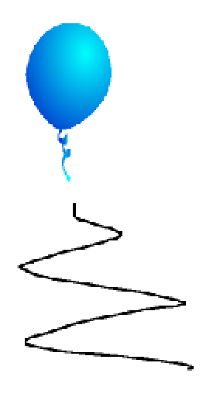
Balloon Pop
Je kunt nog een mooie achtergrond instellen.
Keuze genoeg!
Het spel is af of niet ?
Bedenk wat je nog kan toevoegen
Om het spel leuker / moeilijker te maken
Kleinere ballonnen
Stijgsnelheid
Ballonnen ook opzij laten bewegen

